Slide 1

مقرر التصميم الرقمي 1-2
( السنة الثالثة ) مسار عام
الفصل الدراسي الثاني
المعلمة : نجود دحمان

Slide 2

الباب الخامس
التصوير الرقمي
Digital photography

Slide 3
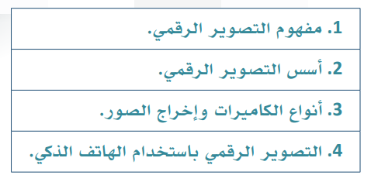

Slide 4
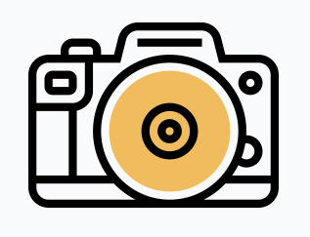
الفكرة المحورية :
اكساب مهارة التصوير الرقمي والمعالجة لتحقيق التواصل الفعال مع المجموعة المستهدفة، من خلال صياغة رسالة اتصالية مؤثرة في الصورة الرقمية، قائم على معرفة الممارسات العالمية
وتحليل مكونات الثقافية السعودية.

Slide 5

سنتعلم في هذه الباب
يتوقع من الطلبة بعد دراسة هذا الموضوع أن يكونوا قادرين على :
توضيح نشأة التصوير الرقمي .
تمييز مفهوم التصوير الرقمي في التصميم الرقمي .
تطبيق قواعد التصوير الرقمي .
مراعاة المبادئ الأساسية في التصوير.
اتباع إرشادات قبل وأثناء عملية التصوير .
التمييز بين أنواع الكاميرات .
حفظ وإخراج الصورة الرقمية .
تجريب التصوير باستخدام الهاتف الذكي .
معالجة الصور باستخدام تطبيقات الهاتف .

Slide 6

مفهوم التصوير الرقمي

Slide 7

أهداف الموضوع
توضيح نشأة التصوير الرقمي، وتطوره.
1
تمييز مفهوم التصوير الرقمي في التصميم الرقمي الحديث.
2
تطبيق قواعد التصوير الرقمي.
3

Slide 8

مقدمة
تعد الصورة ذات أهمية كبيرة كوســيلة اتصال
وذلك لأنها تقدم شــيئا من البيانات في عملية نقل وتمثيل الواقع،
بحيث تشكل عنصراً بارزاً في حياتنا المعاصرة والتي دخلت في
عالم التصميم الرقمي كعنصر من العناصر الأساسية.

Slide 9
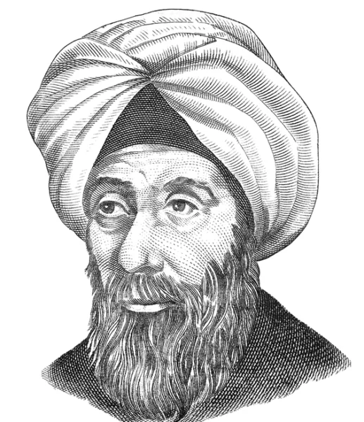
ابتكر الكاميرا "الحســن ابن الهيثم" وذلك عندما لاحظ دخول الضوء من ثقب صغير في جدار غرفة مظلمة، وســقوطه على الجدار المقابل موضحاً صورة مقلوبة لشــجرة كانت موجودة خارج الغرفة
فأطلق عليها مســمى قمرة والتي تطورت
وأصبحت تسمى كاميرا Camera

Slide 10

منذ نهاية القرن التاســع عشــر تحولت الصورة الفوتوغرافية إلى وسيط مفضل لترجمة مظاهر الأشياء وكوسيلة فنية معبرة عن المنتجات بشكل مباشر وغير مباشر، حيث ينعكس العالم من خلالها إلى اليوم.

Slide 11

وتعد الكاميرا الرقمية إحدى الوسائط الرقمية التي تهدف إلى نقل المعلومة، من خلال الصورة الرقمية.
ســيتم توضيح قواعد وأسس التصوير الرقمي، وأنواع الكاميرات، والتصوير ومعالجة التصور من خلال الهاتف الذكي،
وذلك من أجل اكساب مهارة ترتبط بتحقيق تصميم
ذي رسالة اتصالية.

Slide 12

الهدف الأول
أن يكون الطلبة قادرين على توضيح نشأة التصوير الرقمي، وتطوره.
1

Slide 13
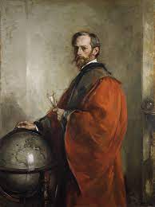
تم إنتاج أول صورة رقمية في عام 1920 بواسـطة نظـام نقل الصورة عبر الكابل المعروفة
بواسـطة المخترع البريطاني هاري جـي بارثولوميـو
كان التمثيـل الأول للعمـل في هـذا المجال عبر ألـواح الزنك التي تـم تعريضها للضوء لمدة زمنية بحيث ينتج عنها كثافات مختلفة.
ثم شهد تطور التصوير الرقمي مرحلتين أساسيتين :

Slide 14
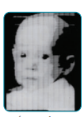
المرحلــة الأولى :
من تطور التصوير الرقمي التي شــهدتها الأعوام التالية منذ 1957م
وذلك عبر العالم روســيل كيرش KIRSCH RUSSELL-
حيــث يحســب له التطوير الأول، إذ قام باســتخدام التصوير الضوئي من خلال جهاز الكمبيوتــر في عام 1957م، وذلك من خلال الماسح الضوئي، حيث كانت الصور بالتدرج الأبيض والأسود مروراً باللون الرمادي، ولم تكن ملونة في ذلك الوقت.

Slide 15
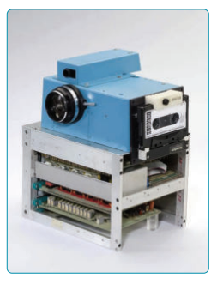
المرحلــة الثانيــة :
الهامة من مراحــل تطور التصوير الرقمي شــهدتها الأعوام التالية لعــام 1969م عبر تطور( الكاميرات) في إنتاج الصور.
ومن ثم قامت شركة كوداك بتصنيع أول كاميرا رقمية
وذلك في عام1975 .

Slide 16

في نهايات التسـعينات حدثت خطوه تطويرية مهمة حيث نشـأت فكرة إمكانيـة تثبيت الصور المتحركة وتوصيلها بالكمبيوتر وطبعها.
ظهرت البرامج التي تعتمد على تعديل الصورة الفوتوغرافية، ومن هنا نشـأت فكرة الكاميرا الرقميـة التي تعمل بدون فيلم، بل تعمل بواسطة ذاكره مدمجة أو مدرجة بالكاميرا، حيث تطورت سريعاً تقنية التصوير الرقمي
إذ إنها تعد مرتبطة ارتباطاً وثيقاً بتطور الحاسب الآلي في الآونة الأخيرة .

Slide 17
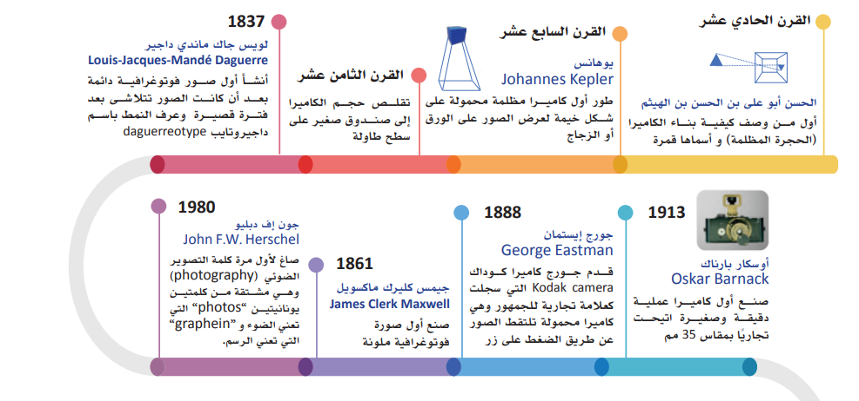
إن ديناميكية التصوير الرقمي تكمن في ناقل الصور من العدســة
إلى الشاشــة الخلفية وكلما زادت مساحته
ازدادت الإمكانيات والجودة في الكاميرا.

Slide 18
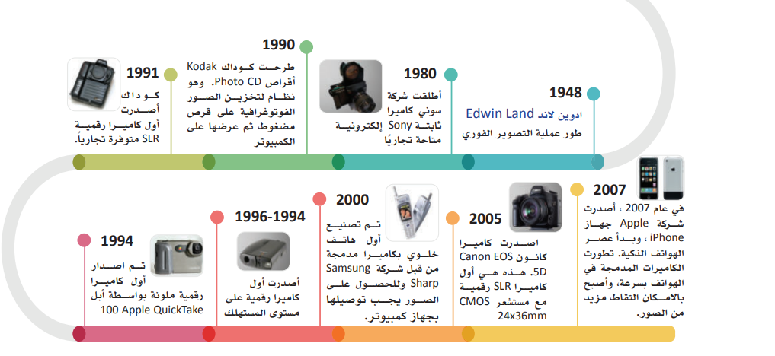

Slide 19

تقويم تكويني
أول من وصف كيفية بناء الكاميرا ( الحجرة المظلمة )واسماها قمرة هو
روسيل كيرش
الحسن بن الهيثم
هاري جي بارثولوميو

Slide 20

ويشــكل التصويــر الرقمي دور اً مهم في حياتنا اليومية حيث أصبح متوفراً على جميع الهواتف والتي ســاعدتنا كثيراً على التقاط الصور وعمل الفيديوهات بشكل احترافي دون الحاجة إلى مصور محترف وأيضاً الاحتفاظ بها على الهاتف أو نقلها إلى جهاز الكمبيوتر بشكل سريع.

Slide 21
الهدف الثاني
أن يكون الطلبة قادرين على تمييز مفهوم التصوير الرقمي في التصميم الرقمي الحديث.
2

Slide 22

يعد التصوير الرقمي هو الأساس في مجال التصوير واحتل مكانة كبيرة عن التصوير الفوتوغرافي الذي يستغرق الكثير من الوقت والجهد
وهو نوع من أنواع التصوير الفوتوغرافي الذي يعد بمثابة مرحلة واحدة أو أكثر من مراحل العمل مع صورة رقمية، قد يتم التقاط صورة، ثم يتم معالجة الصورة، ثم يتم إخراجها مطبوعة أو يتم عرضها على وسائط رقمية.

Slide 23


فالصورة الرقمية DIGITAL IMAGE
هي بذاتها الصورة المعالجة كلياً بواســطة الكمبيوتر، ومنهجية معالجة الصور
تُنتج عن التلاحم بين هذا المنتج وشبكية الخطوط، وتنقسم أنماط الصورة الرقمية إلى:
صور BITMAP
صور موجهة المقاطع VECTORIEL
الصور المركبة 3D

Slide 24

والصــورة تعــادل ألف كلمة في مجال التصميــم الرقمي، حيث تعبر عن مفهوم عميق لإدراك الصــورة الرقمية في التصميم،
فتأتي فاعلية الصورة عبر طرحها بشكل فعال فقد تظهر
في الإعلان أو غلاف المنتج؛
حيث إن تحديد الصورة يأتي عبر التكوين من خلال ترتيب الأشكال والعناصر
في تركيبة تدعم الموضوع أو الهدف من التصميم، إذ يكون موضوع الصورة مقنعاً
وواضحاً فإن ذلك يدل على أن الصور تحتوي على تكوين ناجح.

Slide 25

أهمية الصور
تتمثــل أهمية الصور في الإعلان كأحد الأمثلة للتصميم
الذي يحتوي في بنائه على صورة رقمية، لإيصال فكرة الإعلان إلى المتلقي، مع أن هيئتها تخرج بأشــكال مختلفة، فتعمل على اجتذاب جمهور معين
لتعبر عن الأفكار الإعلانية بســرعة وكفاءة،
مع إثارة اهتمام المتلقي بما يحتوي الإعلان.

Slide 26

وتأتي الصورة من ضمن البناء التصميمي بطرق متنوعة
نسبة إلى الهدف من الإعلان فقد تكون على السلعة نفسها أو جزء منها
أو تظهر السلعة معدة للاستعمال أو في الاستعمال الفعلي لها
أو في التجارب أو تظهر خاصية فريدة فيها تمتاز بها عن غيرها،
وكما قد تصور أحد المشهورين أو المستهلكين ويوصي باستعمال
السلعة وغير ذلك.

Slide 27

ويدعى الأسلوب الذي ترتكز عليه الصورة الإعلانية بصفة أساسية
PICTURE- WINDOW- LAYOUT
حيث تحتل الصورة مكاناً مميزاً في المساحة الإعلانية،
ومن الممكن أن تحتل المساحة كلها مع ترك مساحة بسيطة للنص الإعلاني
والذي لا يزيد عن جملة أو جملتين، ويمكن كتابة النص على الصورة،
وتفهم الصورة الرقمية من خلال
عاملين أساسيين هما:
خبرات الفرد المباشرة.
ثقافة المجتمع الذي يعيش فيه هذا الفرد.

Slide 28
وتأتــي الصورة الرقمية بدور مهم في مســاحة تصميمية متعددة مثل واجهات المواقــع، وتصميم أغلفة المنتجات أو تصميم المطبوعات وغيرها، كما أن الإمكانيات المتعددة في معالجة الصور والتركيب بين أكثر من صورة، واستخداماتها المتعددة، أعطت للصورة الرقمية قوة في التأثير على الفئة المستهدفة بحسب الرسالة.

Slide 29
الهدف الثالث
3
أن يكون الطلبة قادرين على تطبيق قواعد التصوير الرقمي.

Slide 30
يعد التصوير الرقمي أحد أهم الجوانب التي تدخل بشــكل مباشــر في
مختلف التخصصات العلمية منها والعملية والأدبية
فالتصوير عموماً
هو تمثيل للوقائع ونقل للحقائق.
أنواع التصوير الرقمي

Slide 31
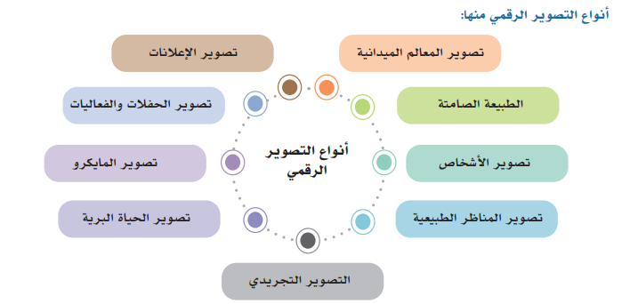
ولكل نوع طريقة في اتباع القواعد المناسبة له بحيث تجعل عين الرائي تركز في الصورة وفق نظام محدد.

Slide 32
قواعد التصوير الرقمي
لفهــم التصوير الرقمي من الجيــد إدراك أهم القواعد في عالم التصوير،
حيث يجب اختيــار النقطة المحورية في الصورة بهدف تركيز نقطة الاهتمام الأساسية، ودائما ما تكون النقطة المحورية هي التي تحمل الرســالة الهادفة من الصورة، فالصورة غير الهادفة لا تساوي شيئا.
فالمعنى المحوري للصورة يكمن في ترتيب أجزائها لإبراز العناصر الفعالة بالمستوى المطلوب.

Slide 33


Slide 34
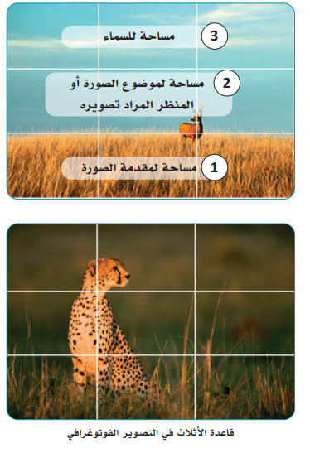

1- قاعدة الأثلاث ( الثلث )
هي تقسيم الصورة المراد التقاطها إلى ثلاثة أجزاء وتكون
إما بشكل عامودية أو أفقية
ويجب أن يكون ثلثي الصورة مشتملاً على الجزء الأهم والبقية على الجزء الأقل أهمية.

Slide 35
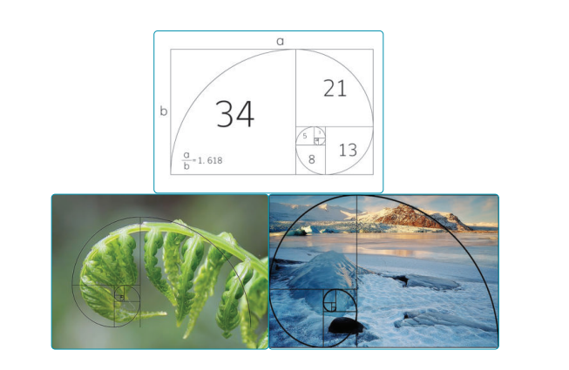
2- القاعدة الذهبية الحلزونية
(قاعدة فيبوناتشي)
وهي قاعدة تعتمد على تخيل الصورة بشــكل لولبي ، وهي مقتبســة من خوارزمية رياضية تسمى النسبة الذهبية، بحيث يكون مركــز اللولــب هو هدف الصورة في جزء من نقطة القوة لقاعدة التثليث، وقــد يكون اللولب عامودياً أو أفقياً من اليمين أو من اليسار لتحقيق الاتزان في الصورة.

Slide 36

3- استخدم الخطوط في تحديد النقطة المحورية:
ويتم ذلك عبر ســير حركة العين داخل مســاحة الصورة، فقد تكون خطوطاً واضحة كما في المثال، أو الخطوط المتكونة في الصــورة الملتقطــة، أي إن إخراج الصورة الرقمية يتمثل في أن يحقق هدفاً يتم التركيز عليه، وليس كل ما يرى تكون له الأهمية ذاتها، وبالتالي يكون التركيز على الصورة الملتقطة بشــكل كامل وفق مســار، وأحيانا يختار المصور الزاوية المناسبة لأخذ لقطة الصورة في محاولة لتحديد تلك الخطوط في الصورة

Slide 37
4- استخدام الزوايا المختلفة في التقاط الصورة
ويكون ذلك عبر اتخاذ المسافة والزاوية المناسبة في إحداث لقطة مختلفة وغير مألوفة أو بالتصوير من أعلى أو من أسفل للصــورة، والخروج عن المألوف ســيتيح للمصور حتماً خيارات متعددة وتوســع في الذهن والإدراك المســتمر عبر المتابعة في ممارسة هذه الخطوة المهمة.

Slide 38
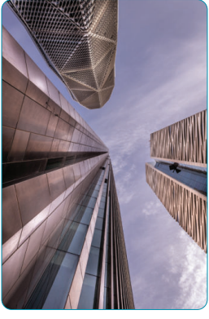
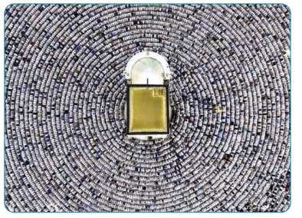
مثال:2 صورة جوية للحرم المكي.
مثال:1 صورة بزاوية من الأسفل لمركز الملك عبدالله المالي(كافد)

Slide 39
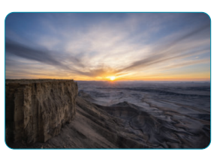
5- استخدم اللقطة العميقة
في التصوير
ويقصــد بهــا أن تكــون من مســافات بعيدة تريــح العين فــي اللقطة المصــورة، والصــورة العميقة عكس الصورة المســطحة إذ يتوهج العمق في الصورة ليأخذك إلى أبعد نقطة في تلك اللقطة.
حيث الأجواء المفتوحة في الصحراء
بتلالها أو بالجبال أو السواحل الخلابة.

Slide 40
6- المساحة السلبية:
هــي واحدة من أقــوى الأدوات التي يمتلكها المصممون، ويمكن اســتخدامها لتوجيه تركيز المشــاهد، وإيجاد التوازن، وعند استخدامها بشكل صحيح، يمكن إضافة بعض المعالجات عليها، هذا يجعل من قدراتك الابتكارية متقدمة جداً
في التصميم.
فيمــا يلي بعض الأمثلة على اســتخدام المســاحة الســلبية في الصورة الرقمية، والتي تعطي رســائل اتصاليــة في التصميم الجرافيكي.

Slide 41
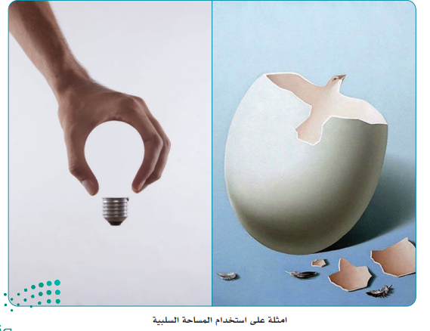
هذه الأفكار تعد جزءاً من مهام الطالب لمشــاريع التصميم، ولتوصيل رســائل اتصالية متنوعــة، ولتنمية التفكير الابتكاري لديهم، كما يمكن أن تكون غير واقعية في تركيبها أي ســريالية، ويوجد عدة اختيارات من أجل انتشــار رســائلها وتعميم الفائدة منها، مثل:
البطاقات البريدية الإلكترونية
وكروت الإهداء،
والملصقات الإعلانية
وتصميم الويب
أو عمل معرض افتراضي أو في المدرسة،
وغير ذلك الكثير.

Slide 42
ولكل نوع طريقة في اتباع القواعد المناسبة له بحيث تجعل عين الرائي تركز في الصورة وفق نظام محدد.

Slide 43
تقويم ختامي
من أنواع التصوير الرقمي
تصوير الأشخاص
تصوير المعالم الميدانية
تصوير الحفلات والفعاليات
الطبيعة الصامتة
تصوير الاعلانات
تصوير المناظر الطبيعية

Slide 44
تقويم ختامي
أحد قواعد التصوير تعتمد على أخذ لقطة مختلفة وغير مألوفة أو بالتصوير من أعلى أو أسفل الصورة
استخدم اللقطة العميقة
في التصوير
استخدم الخطوط في تحديد النقطة المحورية
استخدام الزوايا المختلفة
في التقاط الصورة

